Slide 1
انسان با خود بیگانه
سعید پردل
محمدحسین بیات

Slide 2
با خود بیگانگی چیست؟

Slide 3
با خود بیگانگی به معنای بی خویشتنی ، خود باختگی و خود فراموشی است.
معنی لغوی
ریشه کلمه
کاربرد اولیه این واژه در اقتصاد بود اما از قرن هجدهم وارد حوزه های فلسفه،جامعه شناسی و روانشناسی شد.

Slide 4
نظام فلسفی هگل
با خود یگانگی
با خود بیگانگی
با خود یگانگی مجدد

Slide 5
در دیدگاه هگل خود آگاهی امری تاریخی است،به این معنا که انسان در مقطع خاصی از تاریخ و درپی رشد عقلی ،به شناخت عقلی خود نائل میشود.

Slide 6
Marxism
با خود بیگانگی در مکتب مارکسیسم

Slide 7
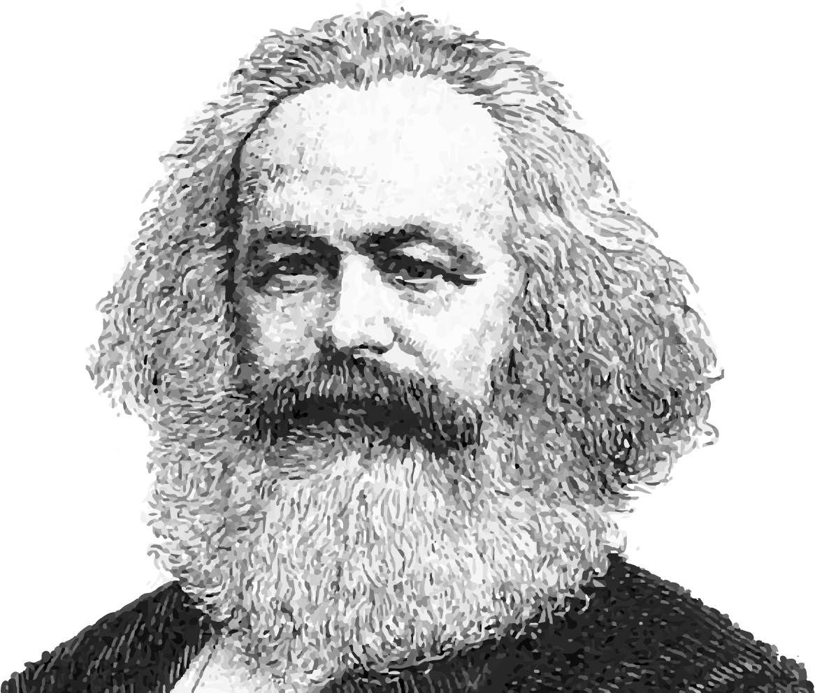
از دیدگاه مارکس، باخود بیگانگی مانند سایر مفاهیم اجتماعی معلول شرایط اقتصادی و روابط تولیدی است. از این دیدگاه انسان از طریق کار و آفریده اش ساخته می شود.
در نتیجه از خود بیگانگی نیز فاصله افتادن میان انسان و محصول کارش است. براساس این نظریه باخودبیگانگی از ویژگی های دنیای سرمایه داری است وتنها راه مقابله با آن الغای مالکیت خصوصی است.

Slide 8
پس از فیلسوفان این مفاهیم در جامعه شناسی و روانشناسی نیز رواج یافت وپیامد های انتقاد از مدرنیته در آثار بسیاری از نویسندگان مانند الیوت ،پاوند و کافکا آمده است .در عرصه هنر وسینما نیز فیلم های متعددی در اعتراض به نظام صنعتی ساخته شده است مانند عصر جدید چاپلین.

Slide 9
وباخود بیگانگی
اگزیستانسیالیسم ، مسیحیت مدرن

Slide 10
در میان مکتب های فکری معاصر اگزیستانسیالیسم بیش از دیگر مکاتب به مسئله بیگانگی با خود پرداخته است.

Slide 11
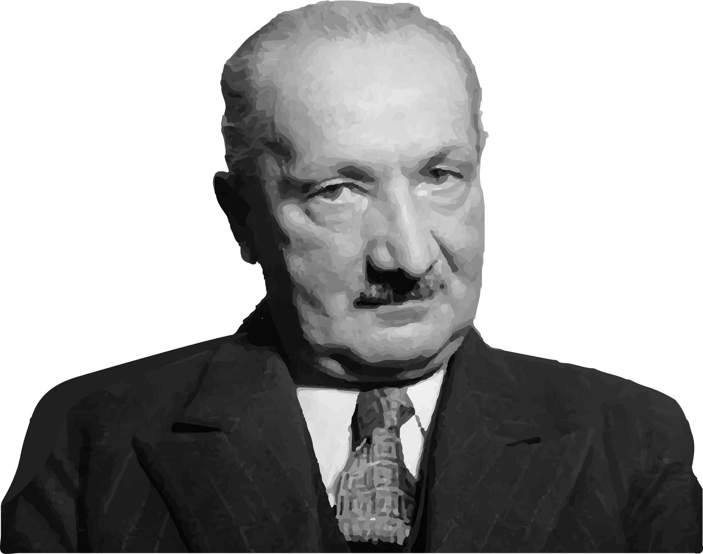
هایدگر از فیلسوفان اگزیستانسیالیست
هایدگر دراین باره میگوید:انسان دارای دونوع وجود حقیقی و غیر حقیقی است وانسان سقوط کرده دارای وجود غیر حقیقی است.
خلاصه دیدگاه وی: وجود اصیل انسان از این عالم نیست بلکه در آن سقوط کرده وباید با آن کنار بیایدوهرچه بیشتر سقوط کند بیشتر از خویشتن فاصله میگیرد.

Slide 12
سقوط
سقوط در جمع
سقوط در عالم
دو جنبه سقوط از منظر این دیدگاه: یکی سقوط در عالم که انسان با اشیا ارتباط برقرار می کند ودر کنار آنها میکوشد به آرامش برسدودیگری سقوط در جمع که انسان سعی می کند با ارتباط با دیگران ،مسئولیت تصمیم گیری را از خود سلب کند. این امر موجب شخصیت زدایی انسان میشود به همین دلیل اگزیستانسیالیست ها انسان را از توده ای شدن ومیان مایگی در جمع بر حذر می دارند.

Slide 13
از منظر این دیدگاه،آرامشی که انسان از طریق انس با جهان وفنا در جمع به دست می آورد،
آرامشی خالص نیست وبه دلیل وجود حقیقی انسان این آرامش همراه با دلشوره است.
ازآنچه گفته شد میتوان نتیجه گرفت که در این مکتب،از خود بیگانگی امری همگانی است اما شدت وضعف آن به انسان های مختلف بستگی دارد.

Slide 14
اشکال اساسی فلسفه اگزیستانسیالیسم
این مکتب اساساً ماهیت ویژه ای برای انسان قائل نیست.اگر انسان دارای حقیقتی خاص نباشددور افتادن و بیگانگی از آن هیچ معنایی نخواهد داشت.

Slide 15
تبیین مسیحیت با مفاهیم اگزیستانسیالیسم
برخی از متکلمان مسیحی معاصرکوشیده اند مسیحیت را با استفاده از مفاهیم اگزیستانسیالیسم تبیین کنند.از نظر آنان مفهوم(سقوط)با مسئله (هبوط)در ارتباط است.
از منظر آنان انسان دارای دوسرشت است:یکی ذات پاک پیش از هبوط ودیگری وجود گناه آلود پس از هبوط.انسان به طور ذاتی میل به گناه ندارد بلکه پس از هبوط چنین میلی پیدا می کند.از نظر مسیحیان ،از خود بیگانگی به معنای گناه ودوری از خدا است.

Slide 16
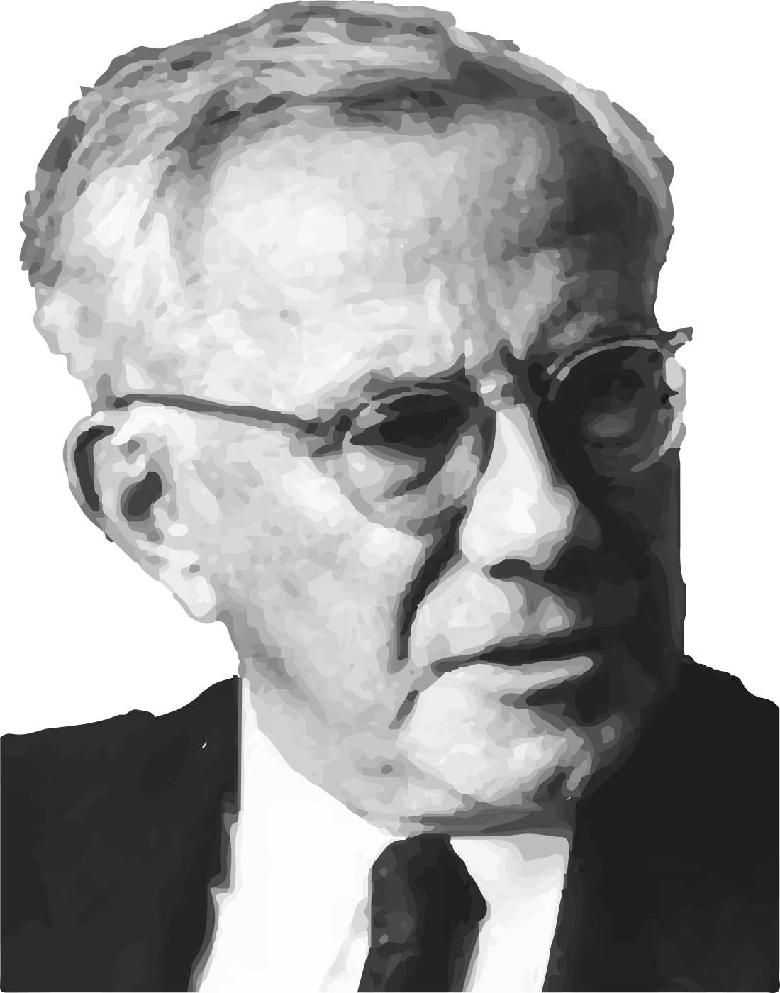
تیلیش،یکی از فیلسوفان مسیحی بی اعتقادی به خدا و عدم ایمان به او را از نشانه های باخودبیگانگی معرفی می کندو لطف الهی و عشق افاضه شده او راتنها راه غلبه بر بیگانگی می داند
Paul Tillich
1886 - 1965

Slide 17
نظریه تیلیش و ارتباط آن با اسلام
این نظریه نزدیک به اسلام است اما اشکال اصلی آن این است که گناه را امری همگانی می داند.
بر اساس این نظریه ،گناه حضرت آدم که موجب رانده شدنش از بهشت شد ،به او اختصاص ندارد بلکه همگی انسانها در آن شریکند. به همین دلیل مسیحیت ،انسان را موجودی پلید و گناه کار
می داند که باعث می شود مسئله دل شورگی همگانی باشد.
تیلیش نیز بیگانگی انسان را نتیجه گناه اولیه وموروثی اش که منجر به هبوط شد می داند.

Slide 18
با خود بیگانگی در اسلام

Slide 19
مفاهیمی مانند بی خویشتنی ،دیگر خودپنداری و.....بحث تازه ای نیستند که هگل و امثال او آفریده باشند بلکه انسان مدرن آنها را از نسل های گذشته عاریه گرفته و تحریف کرده است.

Slide 20
این مسئله روشن است که معنای این مفاهیم ،علل و عوامل آن از دیدگاه اسلامی با مکاتب دیگربه ویژه مکاتب الحادی تفاوت بنیادی دارد.
از خود بیگانگی مانع اصلی انسان برای رسیدن به سعادت است بنابراین یکی از اهداف پیامبران الهی آشتی دادن انسان ها با خویشتنِ حقیقی شان است.
آدمی دارای فطرتی پاک است که به کمالات گرایش دارد که این گوهر گرانبها به انسان امانت داده شده تا سرمایه او برای مسیر تکامل اختیاری باشد.

Slide 21
انسان موجودی پیچیده است که یکی از ویژگی های او ،حرکت و تحول دائم است.بنابر این اگر آدمی
از هویت واقعی خویش فاصله گرفت وسقوط کرد،از خود حقیقی اش جدا شده است.این فاصله هر چه بیشتر شود ،انسان به جایی می رسد که آن خود حقیقی را فراموش می کند.
البته انسان به طور کامل نمی تواند خود را فراموش کندو غفلت کامل محال است.
انسان گاهی به اندازه ای ازخود دور می شود که به تعبیر قرآن از حیوانات پست تر، ویا به گفته شهید مطهری از نظر روحی مسخ می شود.دوری از خویشتن ،باعث فراموش کردن مبدأ هستی
می شود.

Slide 22
تفاوت اصلی با خود بیگانگی در اسلام با دیگر مکاتب ، این است که از یک سو همگانی نیست و از سوی دیگر نتیجه رفتار اختیاری خود انسان است.

Slide 23
با خود بیگانگی و دیگر خود پنداری

Slide 24
دو واژه باخود بی گانگی و دیگر خود پنداری دو مفهوم متفاوت هستند که معمولا به یک معنا به کار
می روند. رابطه این دو مانند خود فراموشی و خدافراموشی است که گاه گفته می شود که خودفراموشی موجب خدافراموشی می شود و گاه برعکس.

Slide 25
انسانی که خویشتن حقیقی خود را گم نکرده ،اهداف ،آرمان ها و امیال خود را داراست. اما با تنزل
مقام ،دیگر نمی تواند همان آرمان ها را داشته باشد.
انسان وقتی به چیزی علاقه یافت ،آن چیز جزئی از وجودش می شود و در این صورت آن چیز را جز یا همه شخصیت خود تلقی می کند. به این مسئله ،دیگر خود پنداری می گویند.

Slide 26
نمود های دیگرخودپنداری:
1-مال وثروت:بسیاری از انسان ها به دلیل علاقه شدید به ثروت،همه زندگی خود را صرف آن می کنند.از دیدگاه آنان ثروت معیار ارزش انسان است.هر انسانی که ثروت داشته باشد شخصیت بالایی
دارد و هر موقع ثروت را از دست بدهد ،هویت خود را از دست داده است.
2-جاه ومقام: در نگاه برخی ،هویتشان مساوی است با مقام وقدرتشان. هرگاه که به مقام برسند ازنظر وجودی صعود کرده اند غافل از اینکه مقامات دنیوی اموری اعتباری اند

Slide 27
3- انسان های دیگر:علاقه شدید به دیگران که موجب دیگر خود پنداری می شود به این معنا که غم و اندوه آن شخص موجب اندوه و شادی آن شخص موج شادی ما شود.عواطف مذموم نیست اما باید به اندازه ای تقویت شوند که به فراموشی خود و خدا منتهی نشود.
4-گروه های اجتماعی: گاهی انسان به اندازه ای به یک حزب ،تیم ورزشی ،کلاس و...علاقه مند می شود که بخشی از وجودش می شود. حمایت بسیار از یک تیم ورزشی وشادمانی به هنگام پیروزی و
تاسف به دلیل باخت تیم از نشانه های این افراد است. تبلیغات رسانه های جمعی نیز بر روند این مسئله تاثیر می گذارد.

Slide 28
5-هویت شغلی: در بسیاری از انسانها، هویت شغلی بخشی از هویت فرد را تشکیل می دهد.من یعنی یک نقاش ،یک خیاط و....اگر اینان شغل شان را ترک کنند ضربه شدید روحی به آنان وارد می شود.
نوع دیگر باخود بیگانگی در این مورد،تبدیل شدن به ماشین در کارخانه های صنعتی بزرگ است.

Slide 29
علل با خود بیگانگی

Slide 30
فطرت الهی مهم ترین دستمایه برای رسیدن به کمال نهایی است. هر فعلی که موجب تضییع این سرمایه شود، انسان را از خویشتن حقیقی خودجدا می سازد.
در انسان دو دسته امیال فطری و غریزی وجود دارد. اگر انسان امیال فطری خود را شکوفا نکندوصرفا به دنبال خواسته های غریزی باشد، از خویشتن خود فاصله گرفته و با آن بیگانه می شود.

Slide 31
عامل دیگری که در پیدایش بیگانگی از خویشتن تاثیر دارد،عدم آگاهی یا غفلت است.اگر انسان نداندکیست ،از کجا آمده وبه کجا باید برود ،از خویشتن خود دور افتاده است.

Slide 32
خودیابی
با توجه به مباحث پیشین ،نقطه مقابل تمامی علل خود بیگانگی می تواند راه هایی برای خود یابی
باشد. مراقبت از خویشتن ،ذکر ،پرستش خداوند و....از راه های مقابله با خودبیگانگی هستند.
نکته ای که مولوی به آن اشاره می کند،این است که انسان هرچه به خواسته های مادی توجه کند ،
از رسیدن به کمالات باز می ماند .از این رو باید به تقویت روح بپردازد.همچنین در آموزه های دینی هم به خودشناسی تاکید شده وآن را از مهم ترین آگاهی ها می دانند.

Slide 33
انسان با خود بیگانه
ارائه دهندگان:
سعید پردل
محمد حسین بیات

